Slide 1
Java核心技术（上）
广东药科大学
医药信息工程学院
陶伟业

Slide 2
我们的联系方式
陶伟业
18675972131
289597320@qq.com

Slide 3
上课时间地点
时间：1-18周
地点：
学院FTP:ftp://10.81.40.222
理论 | 上午 1-3节
实验 | 下午及晚上分批教学

Slide 4
纪律与考试方案
考试方案
    闭卷考试60%+考勤10%+实验30%
注意事项：没有考前复习！！！
（1）不将食品带入机房，不迟到早退。
（2）按学号就坐，设备故障时报告老师。
（3）保存实验结果。
（4）实验结束关机，放好凳子。
（5）值日生整理座位，打扫卫生。

Slide 5
平时成绩说明
（1）平时成绩的初始分为85分；
（2）参与自愿环节的答题或做题，每次可获得2-5分的加分；
（3）考试表现优异，且无迟到缺课记录，可获得5-10分的加分；
（4）考试表现较差（60以下），且无平时加分考核，平时成绩的初始分酌情下调；
（5）无故缺课1次扣4分，迟到1次扣2分
（6）无故缺课3次者没有平时分。

Slide 6
实验成绩说明
（1）每次实验，完成该次实验实验指导中的内容。实验指导会在实验课前发送至FTP中指定的文件夹中。
（2）每次实验请保存相应电子版，学期末统一上交，若不提交者，实验成绩为0。实验中遇见问题可跟同学交流或询问老师；
（3）平时可能会抽查部分同学的实验，被抽查的同学当次实验课结束时检查该次实验结果 （每位同学至少被抽查3次），没有一次抽查成绩的，实验成绩最高不高于60分；
（4）根据平时实验课表现、最后上交的实验结果、抽查成绩综合给实验分。

Slide 7
学什么？
Java语言编程！

Slide 8
Java语言与
其他编程语言的关系
机器语言
汇编语言
C语言
Java，C++，C#
……

Slide 9
编程语言的发展历程
机器语言：由二进制编码构成。可直接运行；难认易错，面向机器。
汇编语言（低级语言）：使用助记符。容易识别；面向机器。
高级语言：使用数学符号和英文单词。不能直接运行，需要编译。Basic, Pascal, Fortran,C,C++,C#,Java，……
大学计算机基础第2章
面向过程
面向对象

Slide 10
学习编程语言有什么用？
开发应用软件！
1、单机版（如贪吃蛇游戏等）后面讲
2、网络版（网站）JavaWeb网站编程课
3、手机版（手机app）Android开发实训课

Slide 11
Java家族（根据用途分类）
JavaSE （J2SE） 是基石
    JDK
    JRE
    JVM
JavaEE （J2EE） 开发应用程序
    Servlet
    JSP
JavaME （J2ME） 开发手机应用
    Android SDK

Slide 12
进阶方式
要有目标：总体目标与阶段目标结合。
快速掌握基础知识：课堂知识当天掌握，通过实验检验学习效果。
学会自学：学会查找网上优质资源，比如视频学习网站（传智播客），源代码分享网站（PUDN），技术讨论论坛（CSDN，github）等。
读代码，敲代码，改代码，读代码，敲代码，改代码，……，无限循环，一名话，要成为一名地道的码农
勤奋和坚持是成功的基石！

Slide 13
教材说明
参考教材：《Java核心技术 卷I 基础知识》（原书第11版），（美）Cay S. Horstmann,Gary Cornell著，周立新等译,机械工业出版社。
电子版教材以及书上例子在学院FTP上。

Slide 14
第一章 Java程序设计概述

Slide 15

Java语言发展史
詹姆斯·高斯林（James Gosling）
1977年获得了加拿大卡尔加里大
学计算机科学学士学位，1983年
获得了美国卡内基梅隆大学计算
机科学博士学位，毕业后到IBM
工作，设计IBM第一代工作站
NeWS系统，但不受重视。后来
转至Sun公司，1990年，与Patrick，Naughton和Mike Sheridan等人合作“绿色计划”，后来发展一套语言叫做“Oak”，后改名为Java。

Slide 16
Java语言发展史
Java Development Kit
  1.0.2
  1.1.1 → 1.1.6 → 1.1.7 → 1.1.8
  1.2.1
Java 2 SDK
  1.2.2
  1.3.0 → 1.3.1
  1.4.0 → 1.4.1 →1.4.2 →1.5.0(5.0) →1.6.0(6.0) →1.7.0(7.0)
  jdk15

Slide 17
Java语言特点
简单性 解释性
面向对象 高性能
分布式处理 多线程
健壮性 动态
结构中立 安全性
开源
跨平台

Slide 18
跨平台性
什么是跨平台性？
通过Java语言编写的应用程序在不同的系统平台上都可以运行。
原理是什么？
  只要在需要运行java应用程序的操作系统上，
  先安装一个Java虚拟机(JVM Java Virtual Machine)即可。
  由JVM来负责Java程序在该系统中的运行。

Slide 19
跨平台性(图解)
Java程序
Windows系统
Linux系统
MAC系统
win版的JVM
lin版的JVM
mac版的JVM
因为有了JVM，所以同一个Java程序在三个不同的操作系统中都可以执行。这样就实现了Java程序的跨平台性。也称为Java具有良好的可移植性。

Slide 20
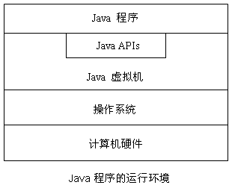
Java程序的运行环境
JRE

Slide 21
JRE与JDK
JRE(Java Runtime Environment Java运行环境)
包括Java虚拟机(JVM Java Virtual Machine)和Java程序所需的核心类库等，如果想要运行一个开发好的Java程序，计算机中只需要安装JRE即可。
JDK(Java Development Kit Java开发工具包)
JDK是提供给Java开发人员使用的，其中包含了java的开发工具，也包括了JRE。所以安装了JDK，就不用再单独安装JRE了。 其中的开发工具：编译工具(javac.exe) 打包工具(jar.exe)等
简单而言： JDK=JRE+编译器+打包器 JRE=JVM+核心类库

Slide 22
1.Java开发工具箱-JDK
Lesson1 基本概念及运行环境

Slide 23
下载JDK
1.Java开发工具箱-JDK

Slide 24
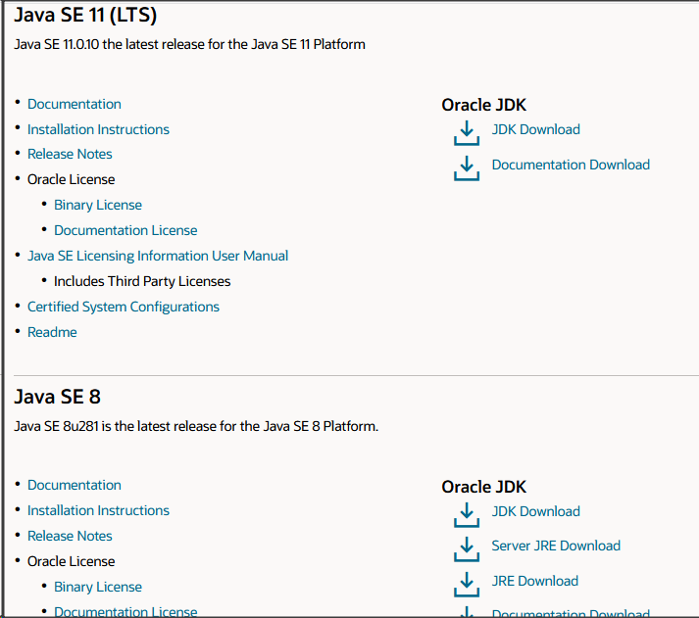
1. 进入网址（可能发生改变）：
https://www.oracle.com/java/technologies/javase-downloads.html
选择Java SE

Slide 25
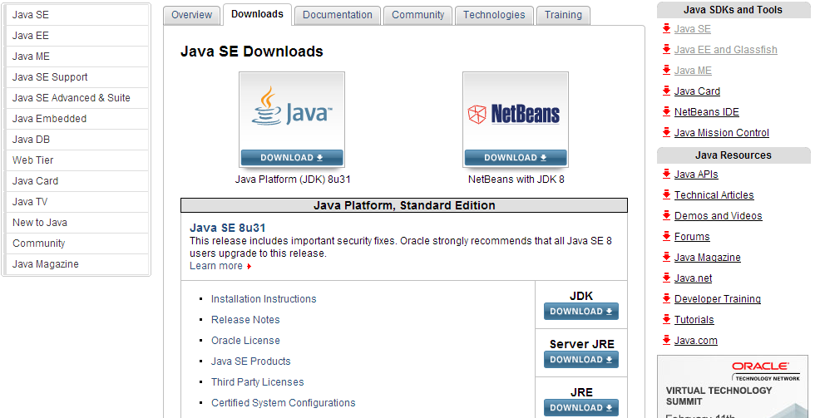
下载JDK
2. 选择下载JDK；
选择下载JDK
JRE，指Java Runtime Environment，即Java运行环境。如果只需运行Java程序，而不需要开发Java程序，则可只安装JRE。

Slide 26
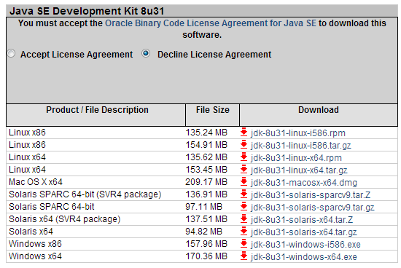
下载JDK
3. 根据操作系统选择对应的JDK版本下载；
Windows 64位系统版本
Windows 32位系统版本

Slide 27
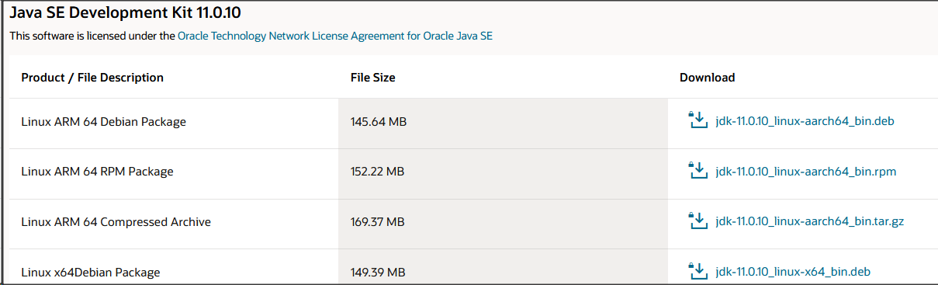
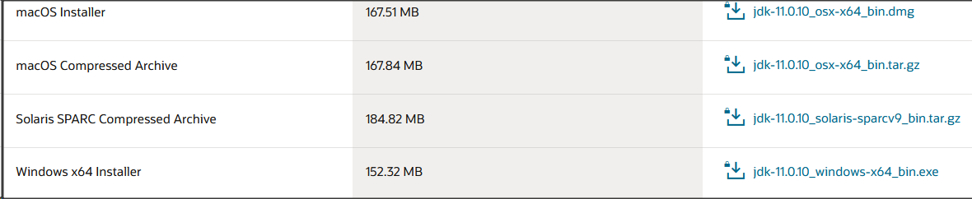

Slide 28
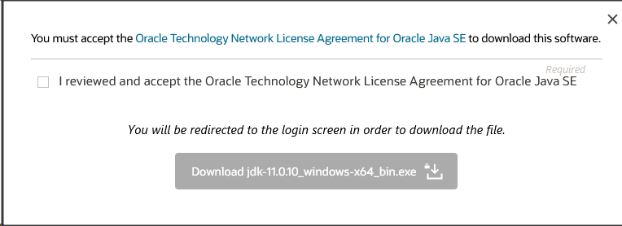

Slide 29
安装JDK
1.Java开发工具箱-JDK

Slide 30
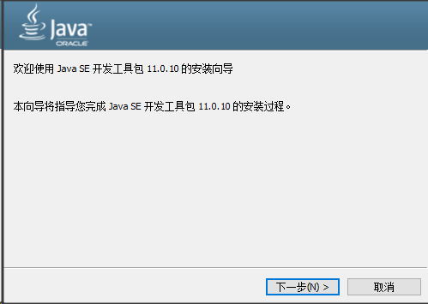
安装JDK
1. 运行下载的文件（jdk-11.0.10_windows-x64_bin.exe）进行安装；
直接选择“下一步”

Slide 31
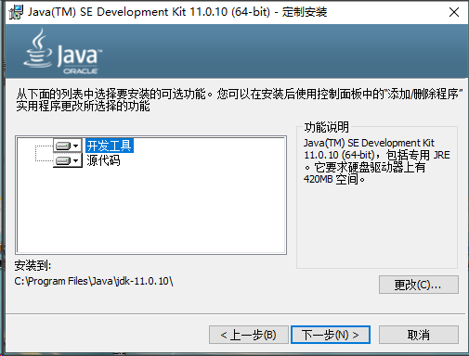
安装JDK
2. 选择需要的功能进行安装；
记住JDK的安装位置，以便于浏览和设置环境变量Path
选择“下一步”

Slide 32
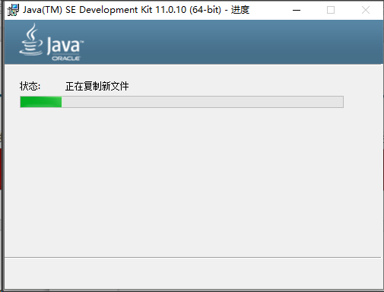
安装JDK
3. 安装过程；

Slide 33
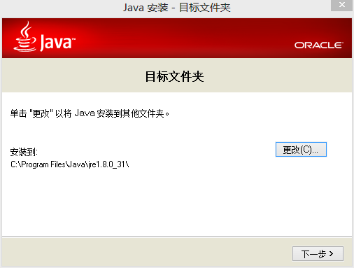
安装JDK
4. 选择JRE安装目录（Java 11以上不需要）；
可直接选择“下一步”

Slide 34
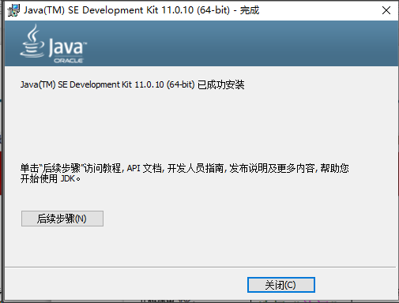
安装JDK
4. 安装完成；
选择“关闭”

Slide 35
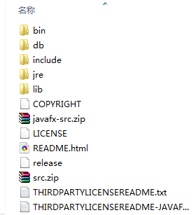
安装JDK
JDK目录文件：
JDK包含的一些开发工具执行文件，比如Java语言编译器javac.exe，Java程序启动器java.exe，Java applet 小程序浏览器appletviewer.exe等。
纯Java开发的微型数据库 Apache Derby，是一个开源的100%Java开发的关系数据库，适合用于Java的单元测试和集成测试。
java和JVM交互用的头文件
JDK使用的Java运行环境（JRE），这个运行环境实现了Java平台
Java开发工具要使用的一些库文件
Java公共API的类的源代码

Slide 36
2. Java程序的编辑、编译及运行

Slide 37
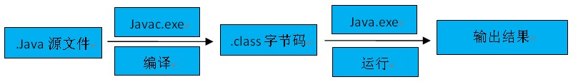
2. Java程序的编辑、编译及运行
从用户的角度，Java程序包含编辑、编译和运行三个步骤。
编辑
编译
运行
（1）首先编写的是扩展名为.Java的源文件；
（2）其次用Javac.exe对源文件进行编译，生成扩展名为.class的字节码文件；
（3）最后再用Java.exe将字节码文件加载到Java虚拟机中解释执行。

Slide 38
2.1 使用“记事本+JDK” 开发Java程序
2. Java程序的编辑、编译及运行

Slide 39
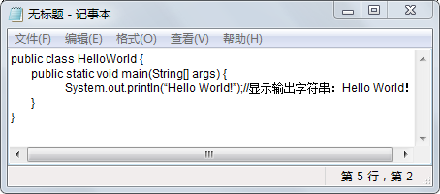
2.1 使用“记事本+JDK” 开发Java程序
1. Java程序的编辑；
（1）打开记事本，并输入如下代码：
public class HelloWorld {
public static void main(String[] args) {
System.out.println("Hello World!"); //显示输出字符串：Hello World！
}
}

Slide 40
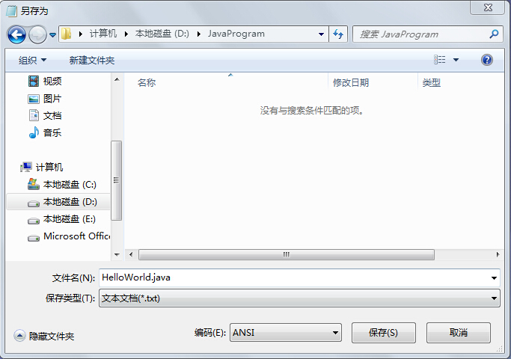
2.1 使用“记事本+JDK” 开发Java程序
（2）指定文件名保存文本文件在指定位置，这里保存进文件夹，文件名与类名一致：
思考：不一致会怎样
指定保存位置
指定文件名

Slide 41
2.1 使用“记事本+JDK” 开发Java程序
文件名要跟Java程序的公共类名相同，扩展名应为“.java”

Slide 42
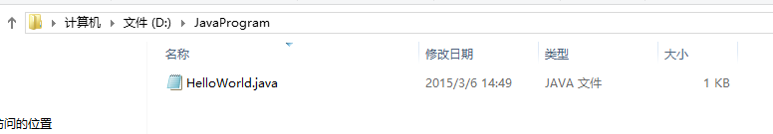
2.1 使用“记事本+JDK” 开发Java程序
怎么运行该保存的HelloWorld.java程序呢？
怎么运行该保存的HelloWorld.java程序呢？

Slide 43
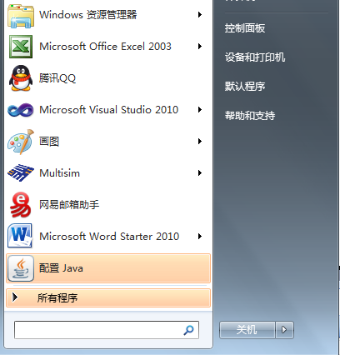
2.3.1 使用“记事本+JDK” 开发Java程序
2. Java程序的编译（以Win7系统）；
（1）打开命令窗口：在开始菜单的搜索框输入“CMD”并按回车键；
输入“CMD”并按回车键

Slide 44
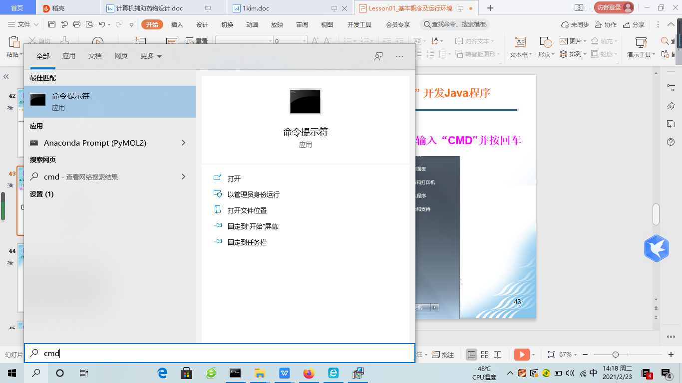
2. Java程序的编译（Win10系统）；

Slide 45
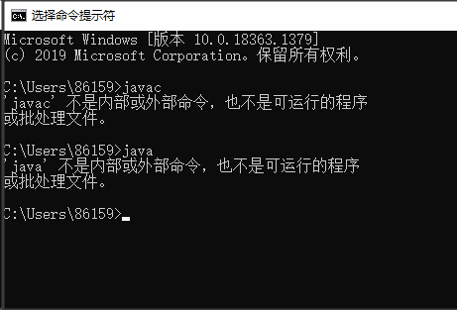
设置JDK
（3）在出现的DOS窗口中输入命令“javac”，并按回车键；
输入命令“javac”

Slide 46
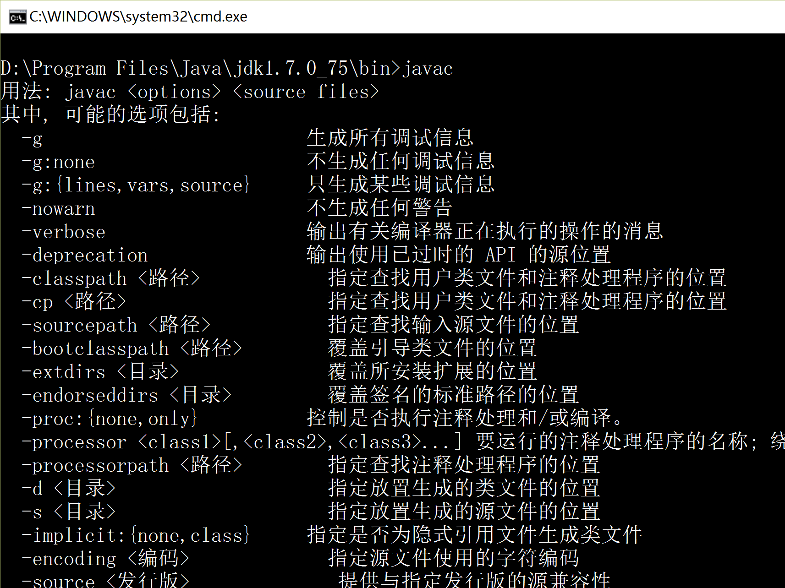

Slide 47
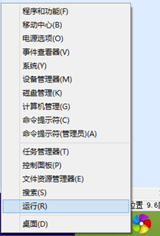
设置JDK
Win8系统：
（1）右键点击屏幕最左下角（原Win7及以下系统开始菜单位置），选择“运行”菜单项；
选择“运行”菜单项

Slide 48
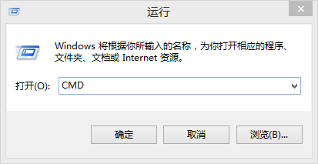
设置JDK
（2）在弹出的对话框中输入“CMD”，并点击“确定”按钮；
输入“CMD”

Slide 49
设置JDK
注意：为了使用方便，还需要继续设置环境变量Path。
JDK包含的一些开发工具执行文件，比如Java语言编译器javac.exe，Java程序启动器java.exe，Java applet 小程序浏览器appletviewer.exe等。
如果不设置环境变量Path，每一次使用的时候都要把设计的Java源文件拷贝进JDK的bin目录里编译和运行，设置后则可以将Java源文件在任意的位置编译和运行。

Slide 50
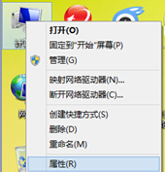
设置JDK
7. 设置环境变量Path（以Win 8为例说明，Win 7等系统类似）；
（1）在桌面上找到“计算机”图标，右键点击后选择“属性”；
选择“属性”

Slide 51
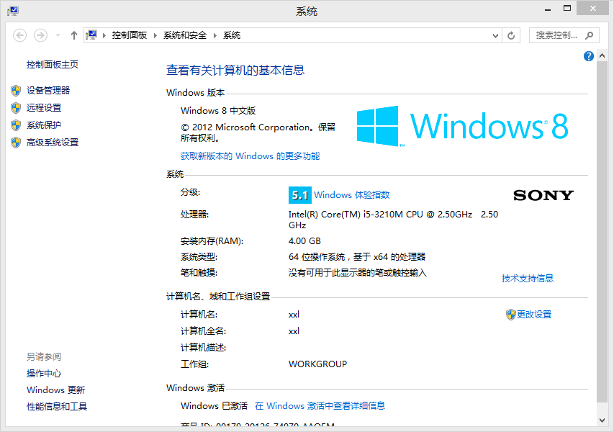
设置JDK
（2）选择“高级系统设置”；
选择“高级系统设置”

Slide 52
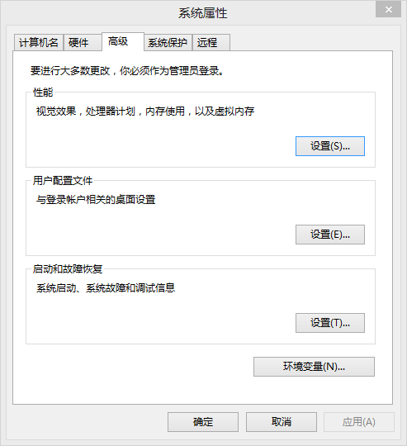
设置JDK
（3）选择“高级”选项页，再选择“环境变量”；
选择“高级”选项页
选择“环境变量”

Slide 53
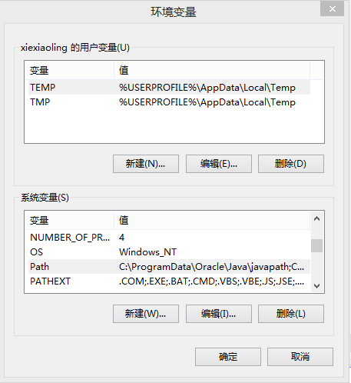
设置JDK
（4）找到系统变量“Path”并双击；
选择“Path”

Slide 54
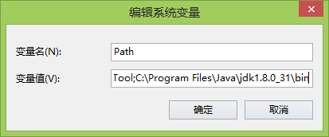
设置JDK
（5）给Path变量添加JDK的bin目录路径，注意与现有的值之间用英文分号分隔。
英文分号分隔
JDK的bin目录路径

Slide 55
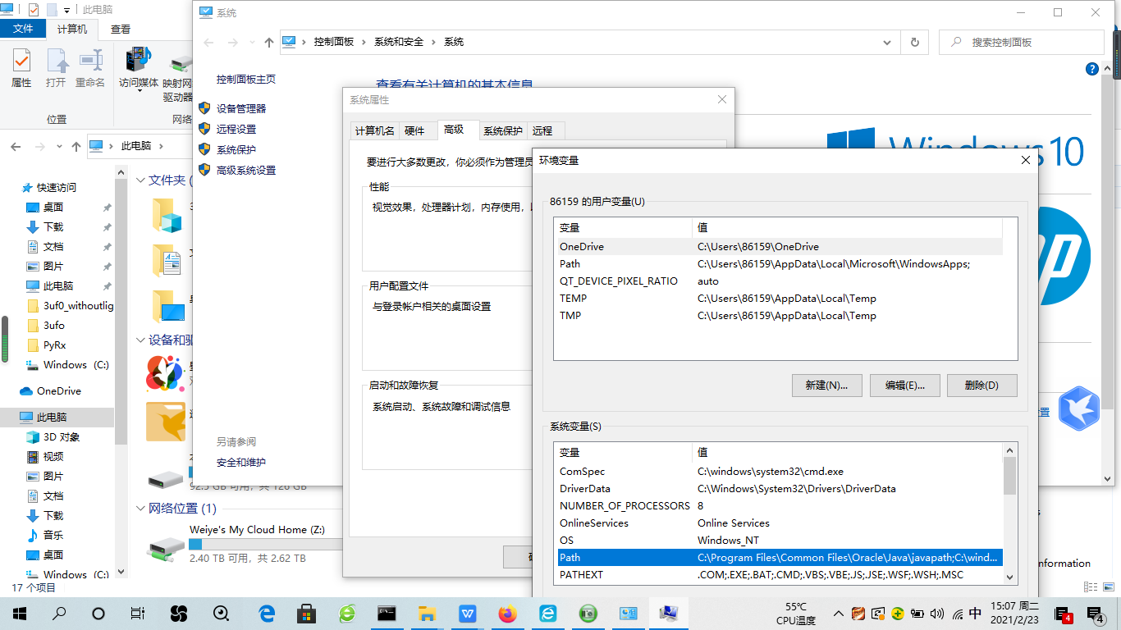
Win10下设置Path

Slide 56
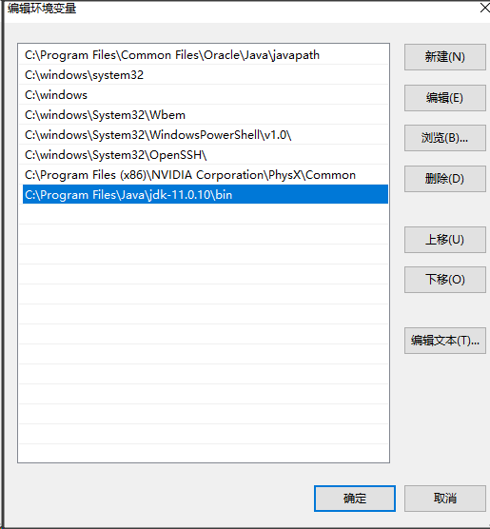

Slide 57
path环境变量配置方式2（常用）
path环境变量的参照形配置方式
  创建新的变量名称：JAVA_HOME
  为JAVA_HOME添加变量值：JDK安装目录
  将path环境变量中JDK目录修改
    %JAVA_HOME%\bin;
path环境变量具有先后顺序

Slide 58
classpath环境变量配置（了解）
classpath环境变量配置方式（1.5版本前需要配置）
  创建新的变量名称：classpath
  值设定为指定的含有class文件的目录，多个目录间使用分号(;)分割
  作用：使classpath目录中的.class文件可以在任意目录运行
  技巧：通常将配置的目录最前面添加.配置，即当前目录，使.class文件搜索时首先搜索当前目录，然后根据目录配置的顺序依次查找，找到后即运行，因此classpath目录中的配置存在先后顺序

Slide 59
path和classpath的区别
path环境变量里面记录的是可执行性文件，如.exe文件，对可执行文件先在当前路径去找，如果没找到就去path环境变量中配置的路径去找
classpath环境变量里记录的是java类的运行文件所在的目录

Slide 60
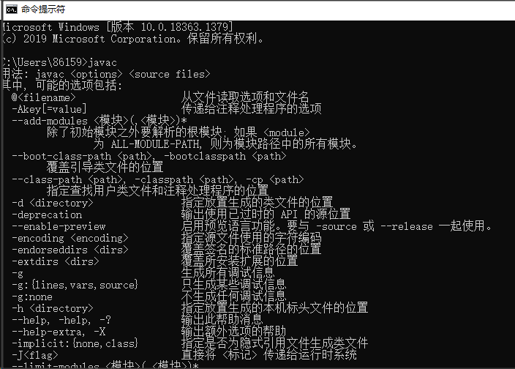
安装设置JDK
如果出现以下类似界面，表示安装和配置成功，否则表示失败。
配置成功界面

Slide 61
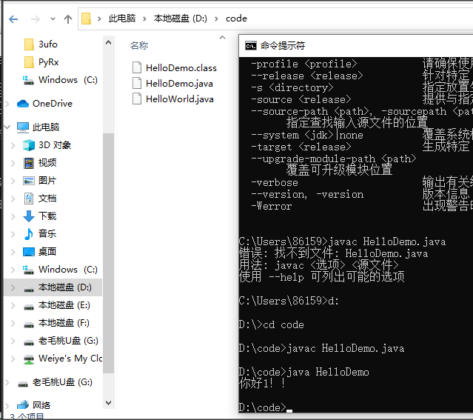
2.3.1 使用“记事本+JDK” 开发Java程序
（2）通过输入DOS命令进入要编译运行的Java源文件所在的文件夹；

Slide 62
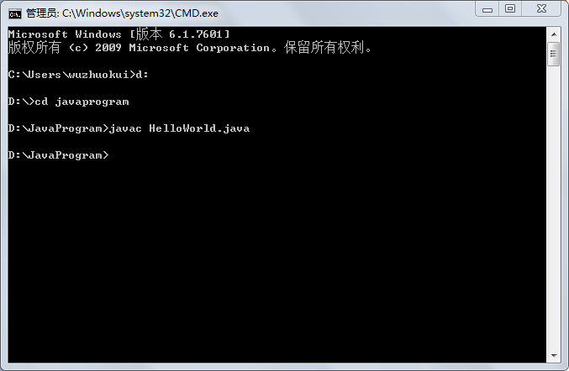

2.1 使用“记事本+JDK” 开发Java程序
（3）使用命令“javac Java源文件名称”编译Java源文件，生成扩展名为.class的字节码文件；
注意：此时Java源文件名称不区分大小写
没有任何提示，表示编译成功
打开Java源文件所在目录，可发现增加了一个同名的扩展名为.class的字节码文件。

Slide 63
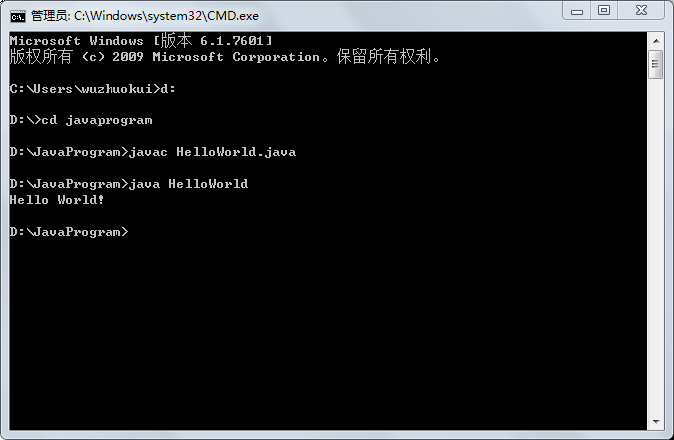
2.3.1 使用“记事本+JDK” 开发Java程序
3. Java程序的运行（以Win7系统为例）；
（1）使用命令“java Java字节码文件名称”运行Java字节码文件；
注意：此时文件名称区分大小写，且不能输入扩展名.class
输出结果。

Slide 65
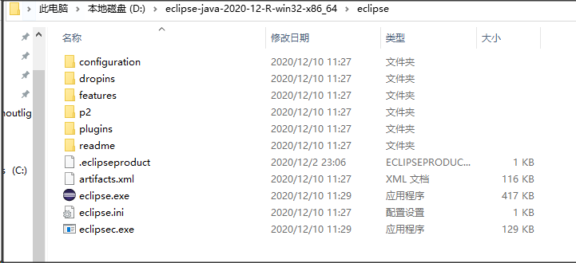

Slide 66
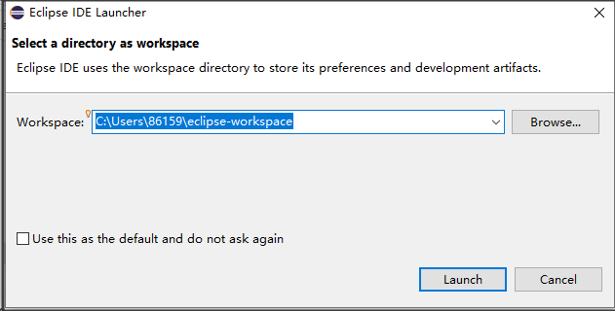

Slide 67
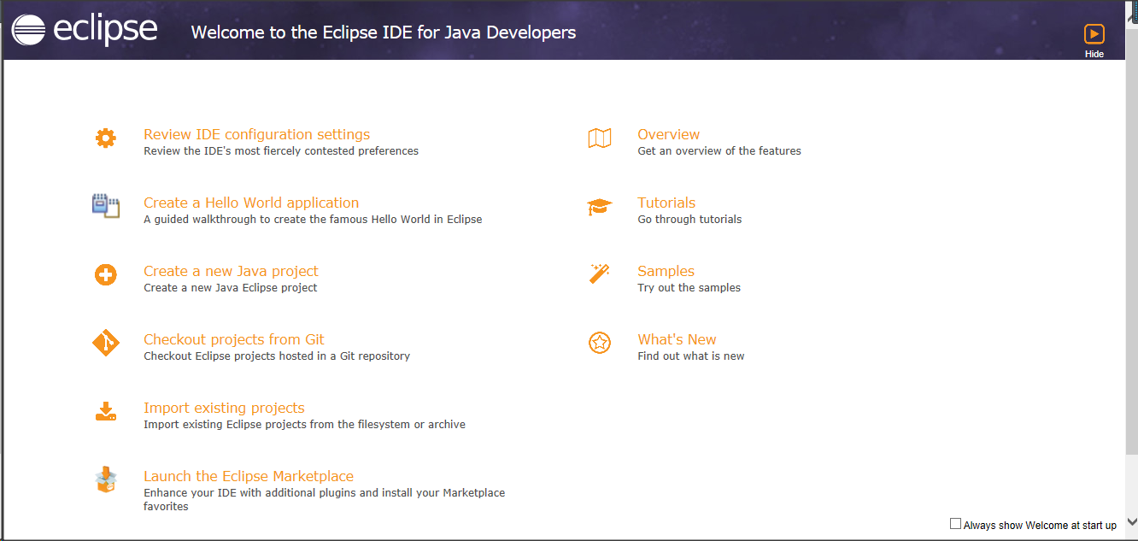

Slide 68
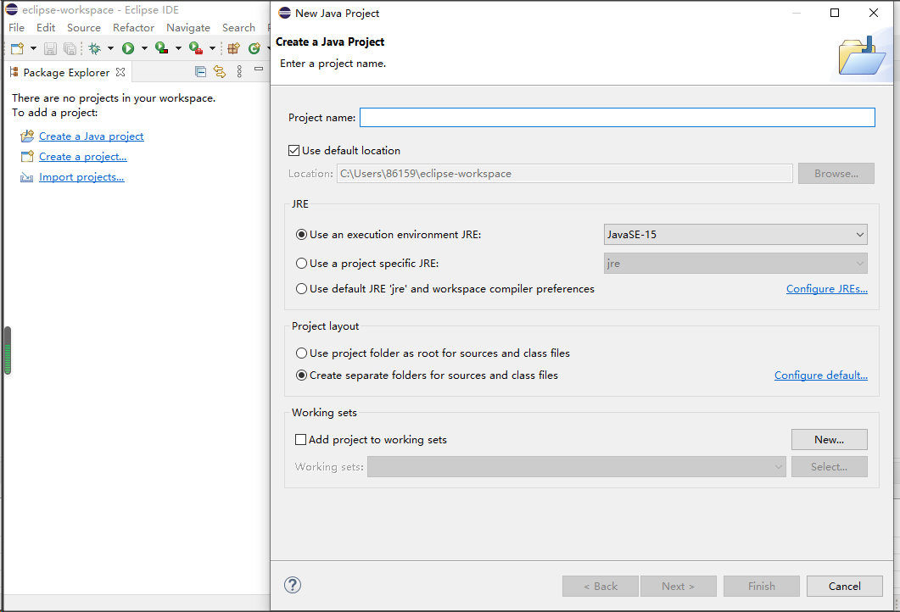

Slide 69
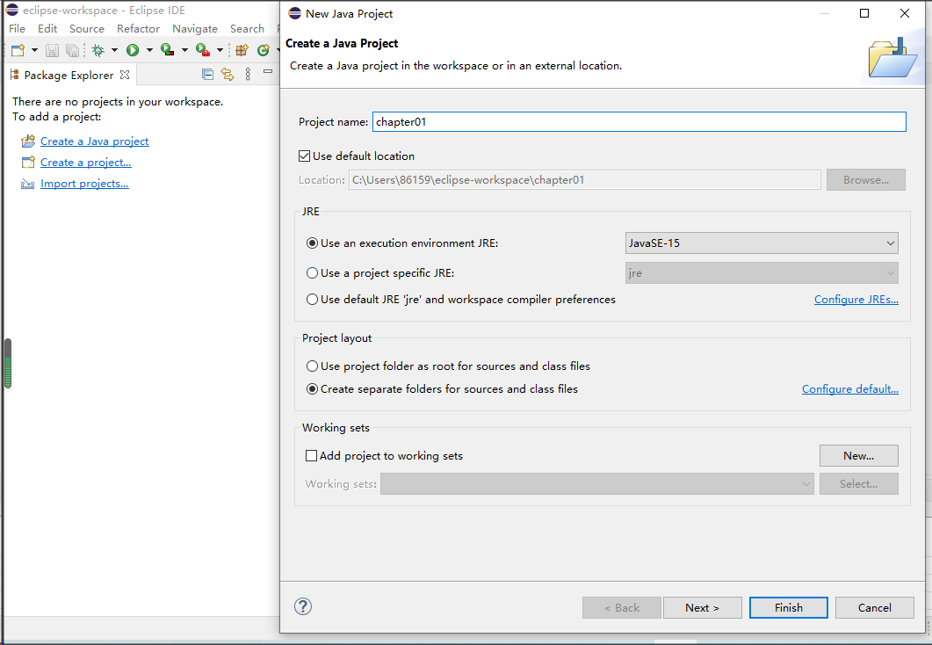

Slide 70
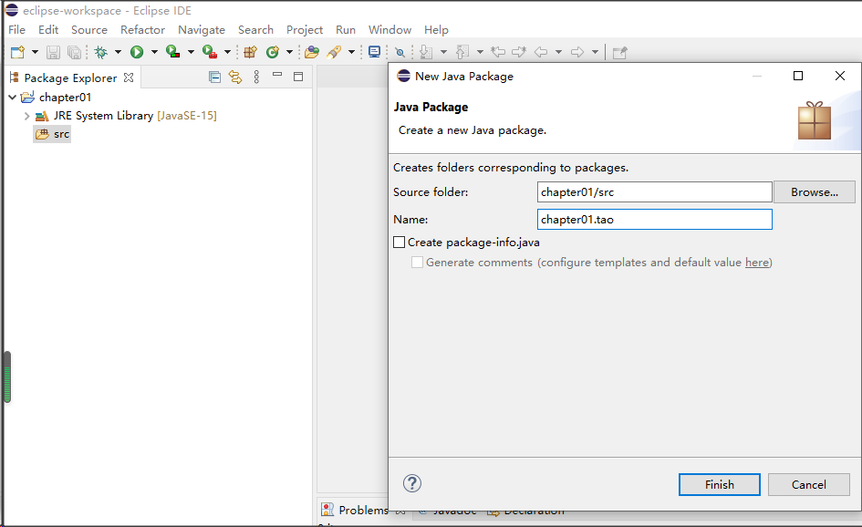

Slide 71
文本编辑工具NotePad++

Slide 72
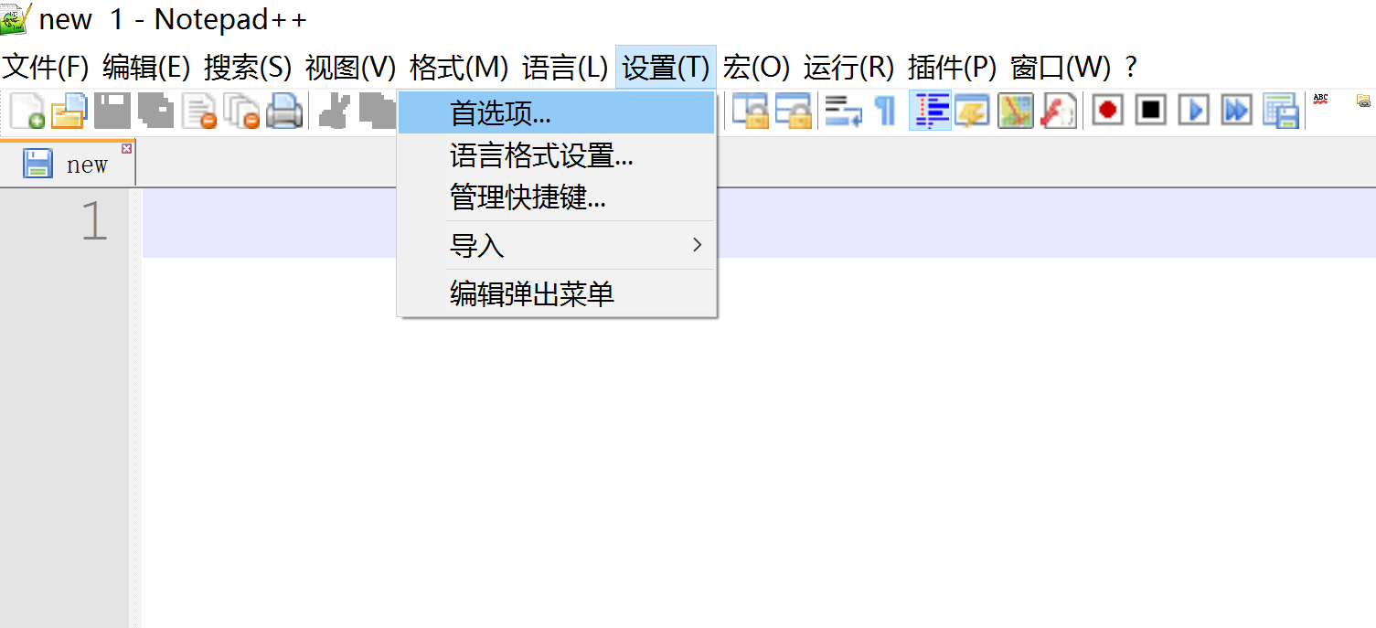

Slide 73
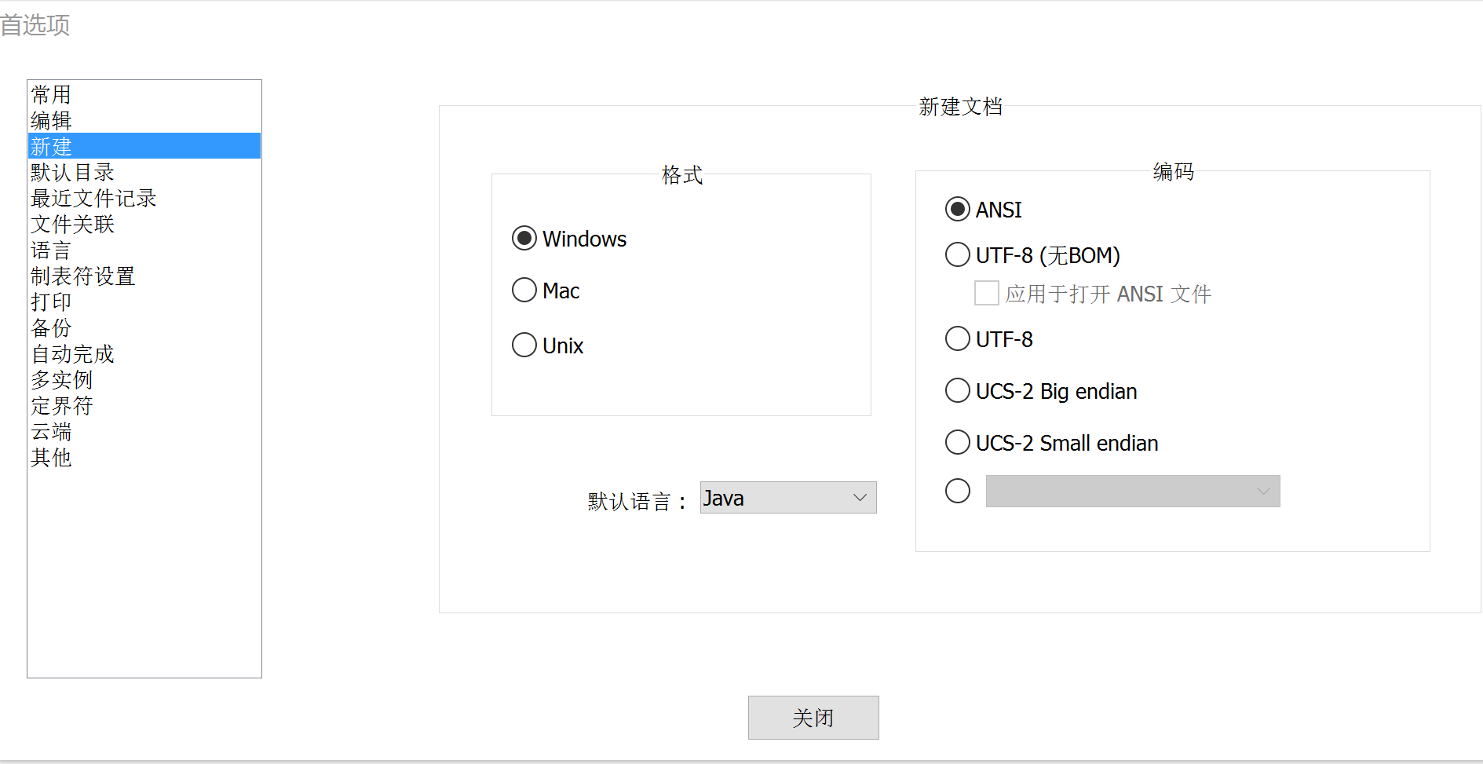

Slide 74
开发工具介绍
编写Java程序可以使用很多种工具
  notepad(微软操作系统自带)
  Notepad++
  Eclipse
  MyEclipse

Slide 75
总结

Slide 76
实现HelloWorld程序
开发工具介绍
  JDK下载安装（JDK，JRE，JVM的关系）
  环境变量设置（目的，作用，注意事项）
实现HelloWorld程序
  用NotePad++编辑代码
  Javac工具编译代码，
  java工具运行程序
常见错误
  编译时文件没有加扩展名
  运行时文件加扩展名
  文件名与类名不一致

